Slide 1
Docker-compose élesben: mire figyelj?
Gémes Tamás
CTO
tamas.gemes@fintechx.digital
HWSW Free Meetup - 2021.03.30

Slide 2
Miről lesz szó?
Mi a Docker Compose?
Mire használhatjuk?
Mire figyeljünk élesben?
Hogyan csináld?
Több környezet
Konfigok, kulcsok
Frissítés
Naplózás
Monitorozás

Slide 3
Mi az a Docker Compose?
Compose is a tool for defining and running multi-container Docker applications.
version: "3.9"
services:
web:
build: .
ports:
- "5000:5000"
volumes:
- .:/code
- logvolume01:/var/log
links:
- redis
redis:
image: redis
volumes:
logvolume01: {}
Hogyan buildeld?
5000
Melyik portra publikáld?
web
redis
Mit húzz be/rakj ki a diskre?
/code
/var/log
Mivel kösd össze?
Milyen image-et húzz le?
.
logvolume01

Slide 4
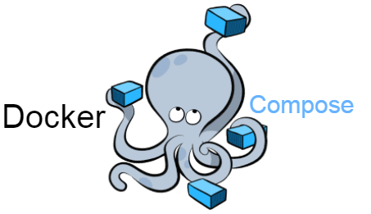
Mire használhatjuk?
Buildelés (lokál, CI)
Dockerfile-ok, akár környezetenként különbözőek is
Imagek lehúzása
akár a Docker Hub-ról, akár privát registry-ből
verzió:tag szerint
Környezet definiálása függőségekkel
Környezet indítása
docker-compose up
Konténerek monitorozása, újraindítása

Slide 5
Mire figyelj, ha élesben
akarod használni?
Vedd ki a volume-okat, amik kódot húznak be
“Miért nem az fut, amit buildeltem?”
Csak az éles portokat publikáld
debug portok, “úgy felejtett” portok
Változtasd meg a környezeti változókat
“cica a jelszó”
“miért nem látszik a DB-ben semmi?”
Állítsd a logolást info módba
“Miért fogyott el már megint a hely?”
“Nem találom a logot, próbáljátok már újra.”
Állítsd be a restart policy-kat
“Mi történt már megint hajnali 3-kor? Ja, Azure restart.”

Slide 6
Mit tehetsz, ha több
környezeted is van?
BASE
DEV
PROD
docker-compose.yml
docker-compose.override.yml
docker-compose.prod.yml
web:
image: example/my_web_app:latest
depends_on:
- db
- cache
db:
image: postgres:latest
cache:
image: redis:latest
web:
build: .
volumes:
- '.:/code'
ports:
- 8883:80
environment:
DEBUG: 'true'
db:
command: '-d'
ports:
- 5432:5432
cache:
ports:
- 6379:6379
web:
ports:
- 80:80
environment:
PRODUCTION: 'true'
cache:
environment:
TTL: '500'

Slide 7
Hogyan kezeld a
kulcsokat, konfigokat?
$ cat .env
#This is a comment for TAG
TAG=v1.5
$ cat docker-compose.yml
version: '3'
services:
web:
image: "webapp:${TAG}" $ docker-compose config
version: '3'
services:
web:
image: 'webapp:v1.5'
Környezetenként
Extension fields (v3.4-től)
$ docker-compose --env-file ./config/.env.dev config
version: '3'
services:
web:
image: 'webapp:v1.6'
x-logging:
&default-logging
options:
max-size: '12m'
max-file: '5'
driver: json-file
services:
web:
image: myapp/web:latest
logging: *default-logging
Shellből (pl. secretekre)
$ export TAG=v2.0
$ docker-compose config
version: '3'
services:
web:
image: 'webapp:v2.0'

Slide 8
Hogyan frissítsd?
Alacsony downtime
Bevárni, amíg ready
Bevárni, amíg healthy
$ docker-compose up
Service újrakreálás csak ha image vagy konfig változott.
version: "2"
services:
web:
build: .
ports:
- "80:8000"
depends_on:
- "db"
command: ["./wait-for-it.sh", "db:5432", "--", "python", "app.py"]
db:
image: postgres
version: "2.4"
services:
web:
build: .
depends_on:
db:
condition: service_healthy
redis:
condition: service_started
redis:
image: redis
db:
image: postgres
healthcheck:
test: "exit 0"
Sorban indítás
version: "3.9"
services:
web:
build: .
depends_on:
- db
- redis
redis:
image: redis
db:
image: postgres

Slide 9
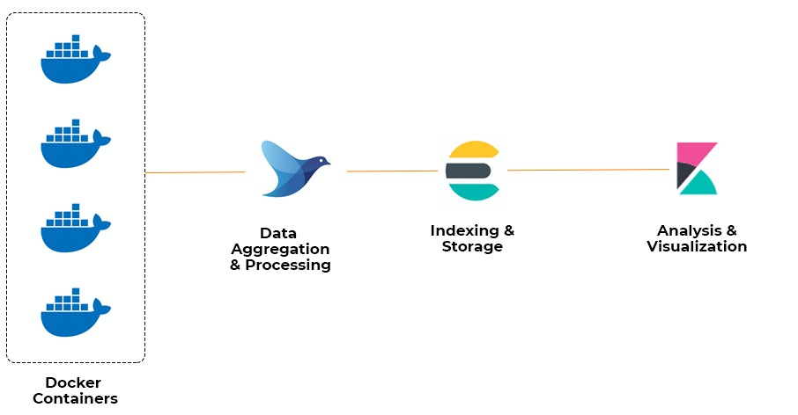
Hogyan naplózd?
EFK Stack
web:
image: httpd
links:
- fluentd
logging:
driver: "fluentd"
options:
fluentd-address: localhost:24224
tag: httpd.access
fluentd:
links:
- "elasticsearch"
ports:
- "24224:24224"
- "24224:24224/udp"
elasticsearch:
image: elasticsearch
expose:
- 9200
Napló monitorozás
docker-compose logs --follow
Log rotáció, pufferezés (non-blocking)
log-driver: json-file
log-opts:
max-size: 10m
max-file: 3,
labels: production_status,
env: os,customer
mode: non-blocking max-buffer-size: 4m

Slide 10
Hogyan monitorozd?
Automatikus újraindítás
Health check
Erőforrás limitek
services:
redis:
image: redis:alpine
deploy:
restart_policy:
condition: on-failure
delay: 5s
max_attempts: 3
window: 120s
healthcheck:
test: ["CMD", "curl", "-f", "http://localhost"]
interval: 1m30s
timeout: 10s
retries: 3
start_period: 40s
cpu_count: 2
cpu_percent: 50
cpus: 0.5
cpuset: 0,1
mem_limit: 1000000000
memswap_limit: 2000000000

Slide 11
Docker-compose élesben: mire figyelj?
Gémes Tamás
CTO
tamas.gemes@fintechx.digital
HWSW Free Meetup - 2021.03.30

